Slide 1
React
Flex
Clase 3
Curso dictado por Arturo Grottoli
Notes:
LOS VIDEOS DE ONBOARDING ESTÁN DISPONIBLES EN EL ESPACIO DE LA CLASE 1

Slide 2
¿Estamos bien para arrancar?
Sonido e imagen ok
Diapositivas y tamaño texto
Recordar chequear que esté grabando.
Notes:
Colocar todas las clases.

Slide 3
Ciclos de vida de un componente
El ciclo de vida no es más que una serie de estados por los cuales pasa un componente a lo largo de su existencia.
1
2
3
Montaje
Actualización
Desmontaje
Se produce la primera vez que un componente va a generarse, incluyéndose en el DOM.
Se produce cuando el componente ya generado se está actualizando por un cambio de estado.
Se produce cuando el componente se elimina del DOM.
-El componente contenedor puede montar o desmontar a su hija/o.
-El componente específico tendrá la posibilidad de cambiar todas las veces que quiera hasta que el componente que lo generó lo destruya.

Slide 4

Props Children
Children es una prop especial que tiene React para permitirnos componer elementos (React o HTML) dentro de otros componentes.
Es ideal cuando:
Necesitamos implementar patrones más complejos.
Necesitamos que un elemento quede dentro de otro, sin que sepan el uno del otro. (Anidar)
Notes:
Usar para slides de texto e imagen. Si no alcanza, no sobrecargar, usar otra con el mismo título para indicar que continúa el mismo módulo.

Slide 5
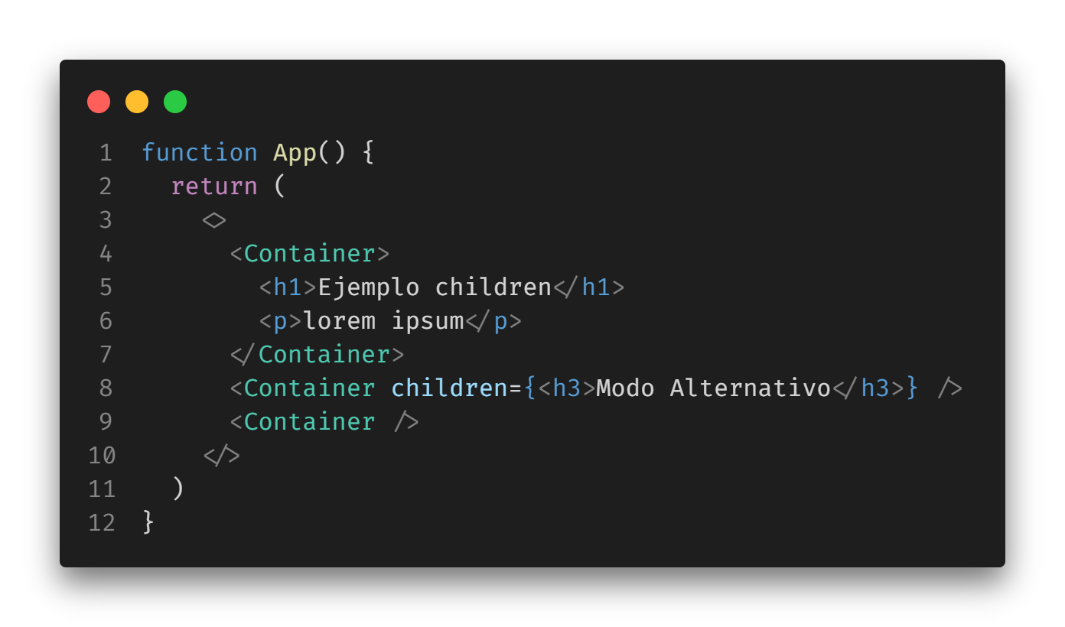
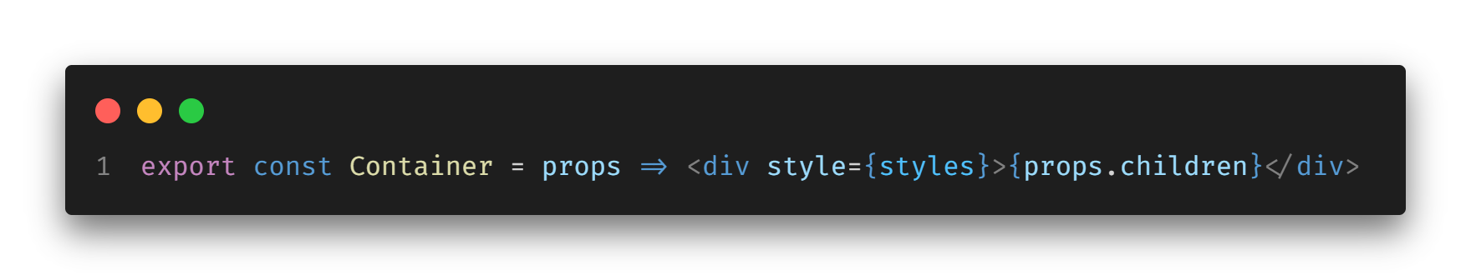
Children
React inyecta automáticamente children en las props, sólo si encuentra alguno.
Si hay un sólo elemento como children, lo inyecta como objeto. Si son más lo hace como array..
Notes:
Usar para slides de texto e imagen. Si no alcanza, no sobrecargar, usar otra con el mismo título para indicar que continúa el mismo módulo.

Slide 6
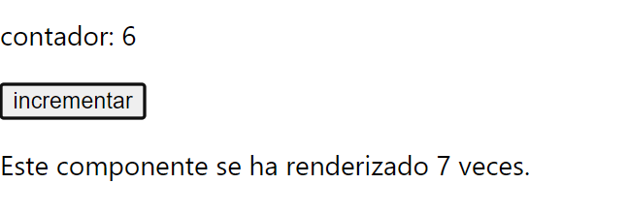
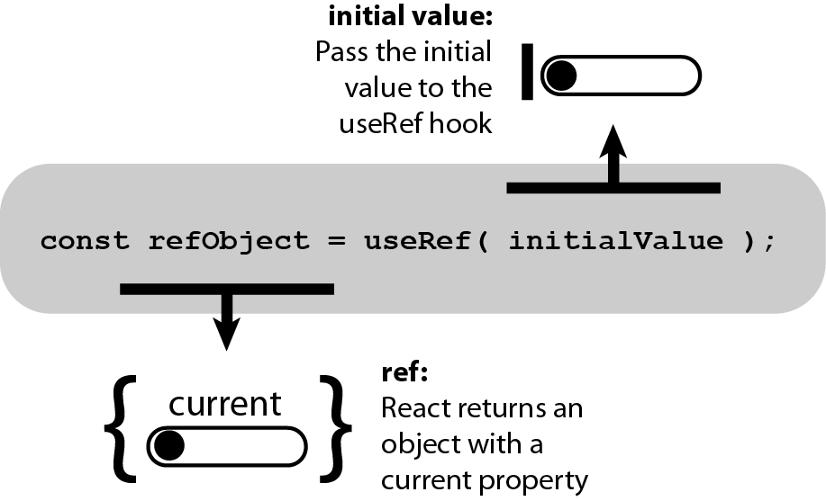
useRef
El hook useRef se utiliza para crear una referencia mutable.
Este hook retorna un objeto con una propiedad current la cual apuntará a un valor y podremos mutar.
useRef sirve para guardar un valor o acceder a un elemento del DOM sin que el componente se vuelva a renderizar.
Notes:
Usar para slides de texto e imagen. Si no alcanza, no sobrecargar, usar otra con el mismo título para indicar que continúa el mismo módulo.

Slide 7
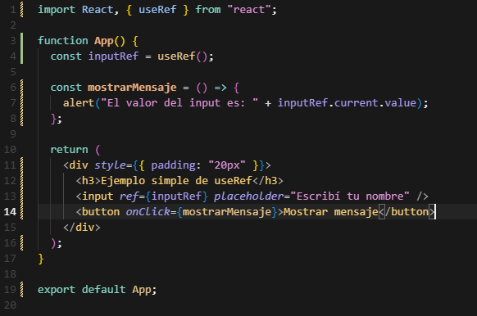
55
Ejemplo useRef
Explicación sencilla:
useRef() guarda una referencia al input.
ref={inputRef} conecta el input con esa referencia.
Cuando hacés clic en el botón, accedemos al valor del input con inputRef.current.value sin volver a renderizar el componente.
Notes:
Usar para slides de texto e imagen. Si no alcanza, no sobrecargar, usar otra con el mismo título para indicar que continúa el mismo módulo.

Slide 8
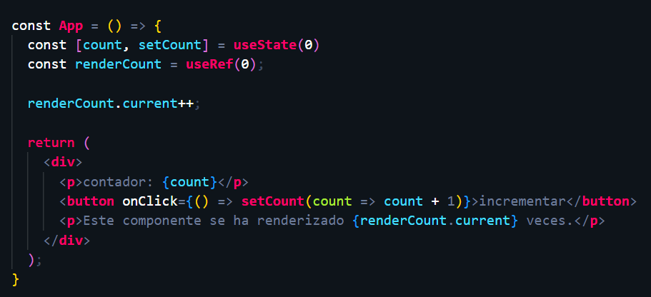
55
Ejemplo 2 useRef
Podemos hacer un contador como el que aparece al principio de Vite.
useRef puede ser utilizado para mantener valores persistentes en el componente, lo que puede ser útil para realizar cálculos o para almacenar datos temporales que no deben ser expuestos al estado del componente.
Para que se puede usar en el proyecto?
Notes:
Usar para slides de texto e imagen. Si no alcanza, no sobrecargar, usar otra con el mismo título para indicar que continúa el mismo módulo.

Slide 9
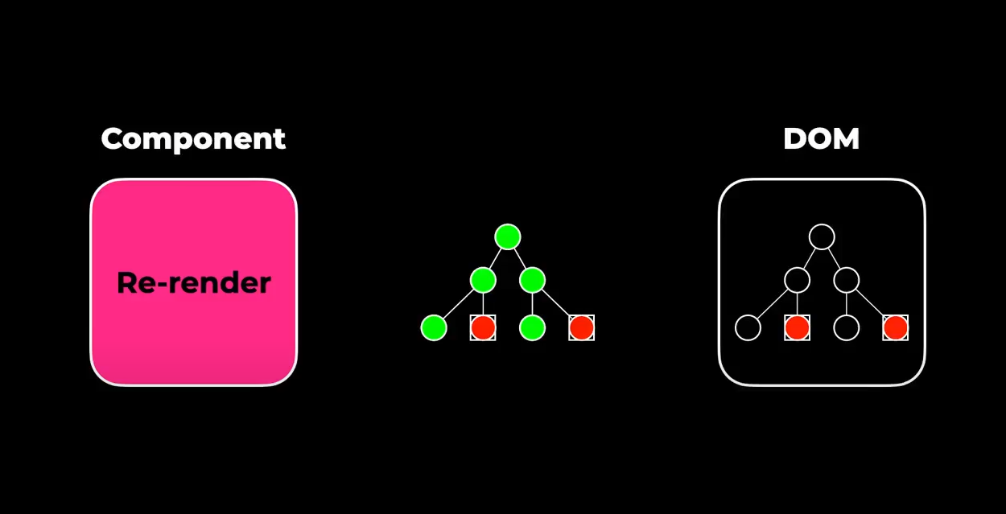
Render y efectos
El funcionamiento de React está estrechamente ligado al cambio de estados en componentes.
Cuando se produce un cambio de estado local, React ejecuta un nuevo proceso de renderizado para ese componente y, de manera recursiva, para todos sus componentes hijos.
Durante este proceso React ejecuta de nuevo las funciones de los componentes para generar el nuevo árbol de elementos de la interfaz de usuario.
Notes:
Usar para slides de texto e imagen. Si no alcanza, no sobrecargar, usar otra con el mismo título para indicar que continúa el mismo módulo.

Slide 10
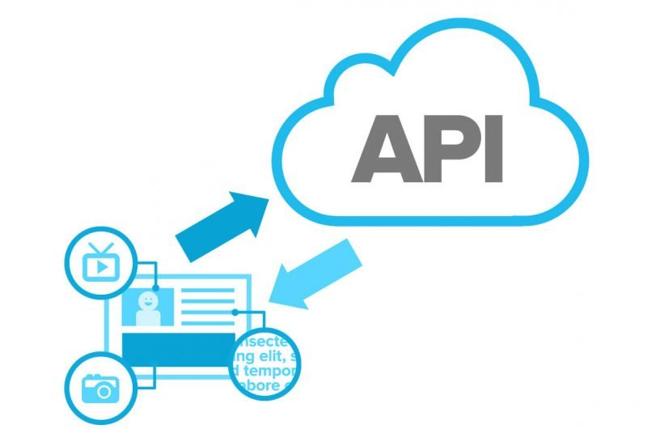
Render y efectos
Dentro de los componentes podemos tener funciones para realizar diferentes tareas, como, por ejemplo, una llamada a una api para obtener datos.
Si en cada render se ejecuta esta llamada a la API, quiere decir que un cambio de estado está provocando efectos secundarios y no controlarlos puede traernos problemas.
Entonces, ¿cómo los controlamos?
*Trabajaremos con promesas y APIs en las próximas clases
Notes:
Usar para slides de texto e imagen. Si no alcanza, no sobrecargar, usar otra con el mismo título para indicar que continúa el mismo módulo.

Slide 11

Efectos secundarios
Repo: https://github.com/julioavantt/teacher_side_effects

Slide 12

useEffect
useEffect nos permite controlar efectos secundarios provocados por cambios de estados. Es utilizado normalmente para sincronizar un componente con un sistema externo.
Este hook recibe dos argumentos:
El primero es una función de callback con acciones a ejecutar (aquí se ejecuta el efecto secundario).
El segundo es un array de dependencias, donde se indicará qué estados (pueden venir por props) deben cambiar para que se vuelva a ejecutar la función del primer argumento. Este argumento es opcional.
Repo: https://github.com/julioavantt/teacher_coder_useeffect.git
Notes:
Usar para slides de texto e imagen. Si no alcanza, no sobrecargar, usar otra con el mismo título para indicar que continúa el mismo módulo.

Slide 13
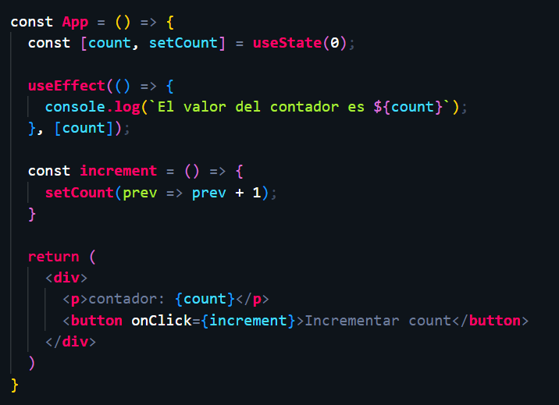
useEffect: Sincronización
Para completar este array de dependencias la pregunta que debo hacerme es:
¿Con que estados debo sincronizar este efecto?
useEffect(fn) // Con todos los estados
useEffect(fn, []) // Con ningún estado
useEffect(fn, [estadoA])
Hay que tener en cuenta que useEffect se ejecuta siempre después del renderizado y por lo menos una vez al montar el componente.
Notes:
Usar para slides de texto e imagen. Si no alcanza, no sobrecargar, usar otra con el mismo título para indicar que continúa el mismo módulo.

Slide 14
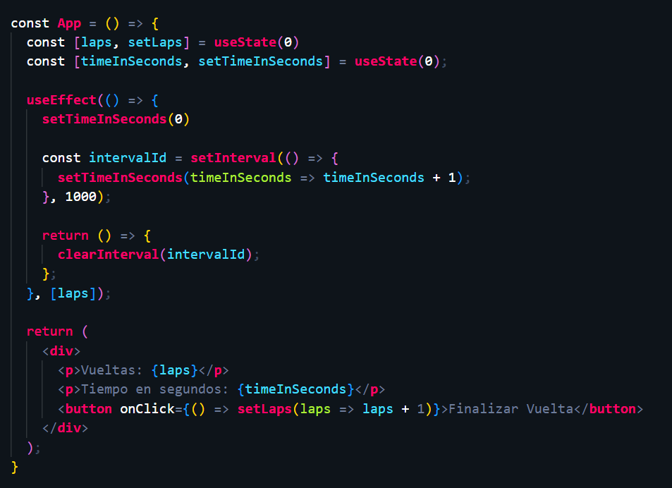
useEffect: clean up
En la función de callback escribiremos el bloque de código que deseamos sincronizar en el cuerpo y retornaremos una función, llamada función de limpieza, que se ejecutará tantas veces como se haya ejecutado la función que la retorna.
La función de limpieza suele usarse cuando interactuamos con eventos directos del DOM o funciones del objeto window como setInterval.
Es decir, que el proceso es simétrico.
Notes:
Usar para slides de texto e imagen. Si no alcanza, no sobrecargar, usar otra con el mismo título para indicar que continúa el mismo módulo.

Slide 15
useEffect
Dado que la función se ejecutará por lo menos una vez al montar el componente, la función que se retorna se ejecutará una vez al desmontar el componente.
En caso de tener dependencias de estados, la limpieza se ejecutará antes de volver a ejecutar el efecto frente a un cambio en una de sus dependencias.
Acción => Limpieza => Acción => Limpieza
*Actualmente el modo estricto de React ejecuta dos veces la función del primer argumento. Por eso puede ser que veas dos veces un mismo console.log que se ejecutó dentro de esta función.

Slide 16
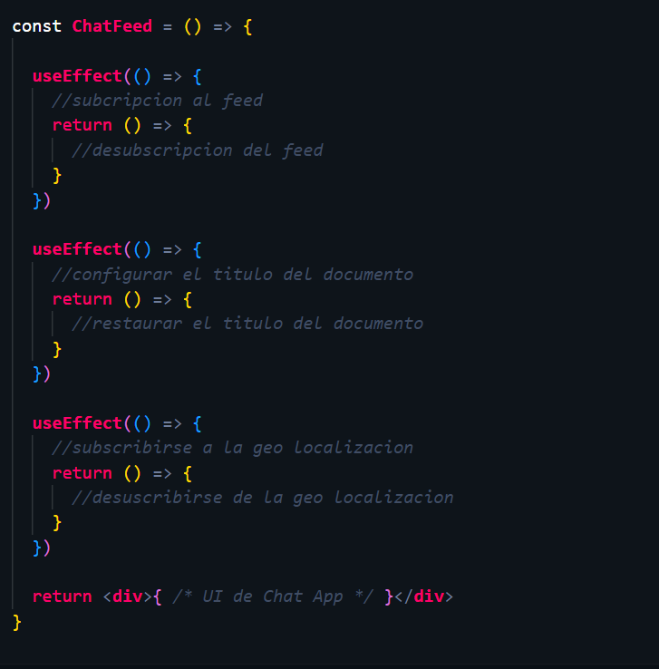
useEffect
Como podemos utilizar todos los useEffect que deseemos, es conveniente separar responsabilidades.
Cada useEffect encargándose de un solo efecto y limpieza.
Notes:
Usar para slides de texto e imagen. Si no alcanza, no sobrecargar, usar otra con el mismo título para indicar que continúa el mismo módulo.

Slide 17
☕
Break
¡5 minutos y volvemos!

Slide 18

.map()
map()
El método de Arrays map() nos permite generar un nuevo array con modificaciones aplicadas a cada índice (tomando de base un array inicial) y utilizando una función callback.
!important;
Si el array inicial tiene 5 elementos, map creará un nuevo array de 5 elementos, sin afectar al array original.
REEMPLAZAR
POR IMAGEN
Repos: https://github.com/julioavantt/teacher_js_map https://github.com/julioavantt/teacher_react_map

Slide 19
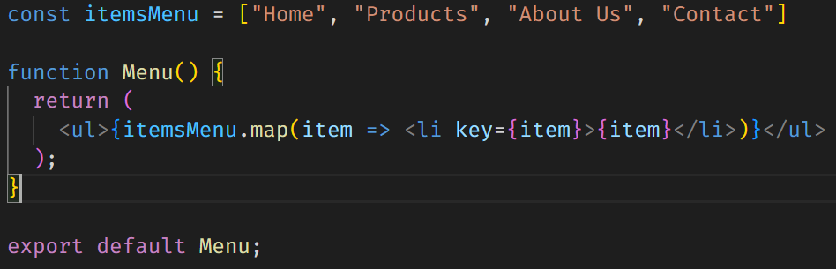
Método MAP para renderizar elementos de un array

Slide 20
Llegamos al final de la clase!!!!
Dudas? Consultas?

